Slide 1
Smart Makeup Web
2024년 2월 4일
현호성, 최준원

Slide 2
Smart Makeup Web
2024
목차
PROJECT
01
02
배경 및 현황
웹 사이트를 만들게 된 이유
프로젝트 개요
웹 사이트를 구축
간편하게 웹 캠을 사용해서 다양한 화장 스타일을 실시간으로 미리 보는 사이트
온라인 시장의 발전 및 화장품 시장 발전
누구나 편하게 쓸 수 있고 가볍게 다룰 수 있는
화장 을 미리 보는 사이트
03
04
세부 내용
UI 프로토타입 사용해서 사이트 디자인
기타
일정
웹 사이트의 동작을 큰 흐름에서 나타냄
프로젝트 일정을 소개

Slide 3
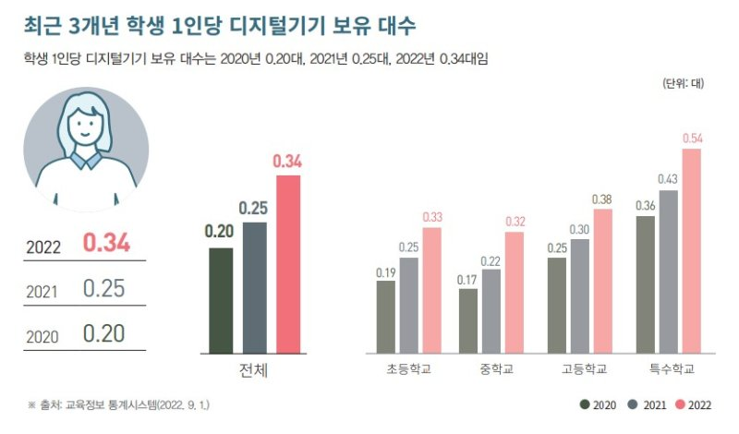
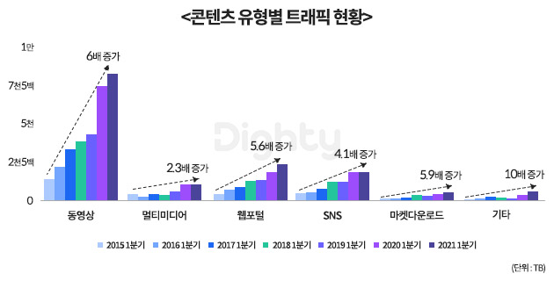
Smart Makeup Web
2024
01
배경 및 현황
웹 사이트를 만들게 된 이유
“
인터넷 시장규모 추이
”
배경
기술발전과 동시에
디지털 기기의 보급이
오늘날 증가하는 추세이다.
이에 관련된 디지털 콘텐츠의 접근이 용이 해졌다.

Slide 4
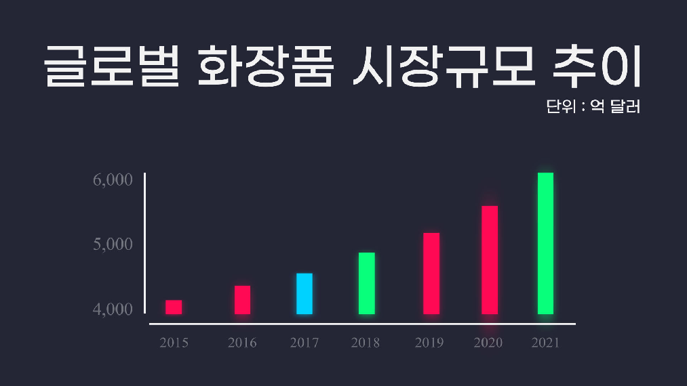
Smart Makeup Web
2024
01
배경 및 현황
화장 미리보기 사이트를 만들게 된 이유
“
화장품 시장규모 추이
”
배경
전세계 화장품 시장 규모는 끊임없이 성장하는
추세이다.

Slide 5
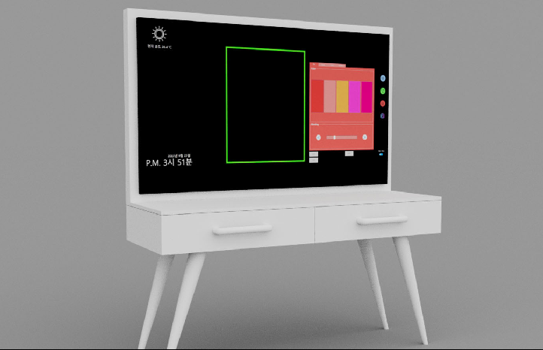
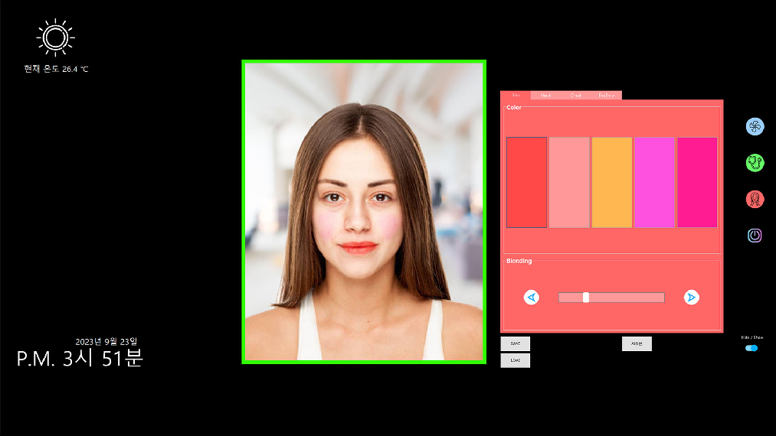
Smart Makeup Web
2024
01
배경 및 현황
화장 미리보기 사이트를 만들게 된 이유
“
웹으로 스마트 화장 개발
”
배경
기존에 개발했던 스마트 화장대를 웹으로 구현한다.

Slide 6
Smart Makeup Web
2024
02
프로젝트 개요
화장 미리보기 사이트
“
누구나 사용할 수 있는
화장 미리보기 사이트
”
프로젝트 개요
웹 시장이 증가하여 기존에 만들었던 스마트 화장대를 웹으로 구현
기존의 문제
솔루션
기대효과
화장 미리보기
서비스는
없었다.
웹으로 화장
미리보기
서비스 제공
화장 체험 가능 및 온라인 시장 확보

Slide 7
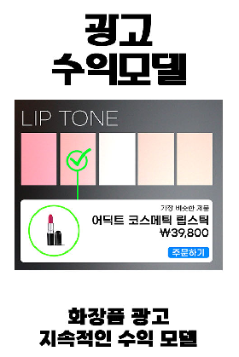
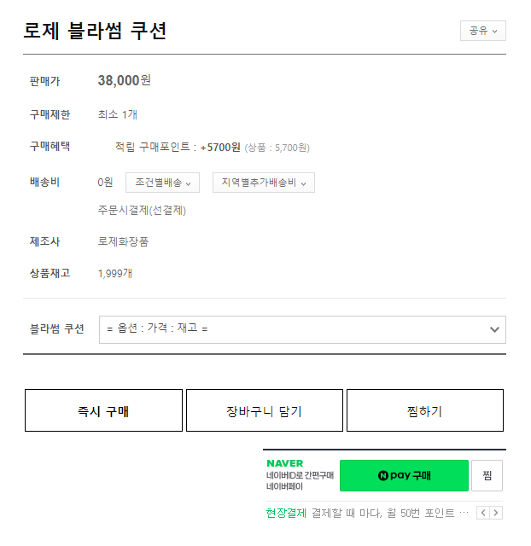
Smart Makeup Web
2024
02
프로젝트 개요
어떤 서비스를 제공할 것인가?
“
BM은 어떻게 되는가?
”
프로젝트 개요
화장품 회사와 협업하여 화장 미리보기 서비스에서 제품을 사용하고 사용자에게 광고와 구매 사이트로 연계 한다.

Slide 8
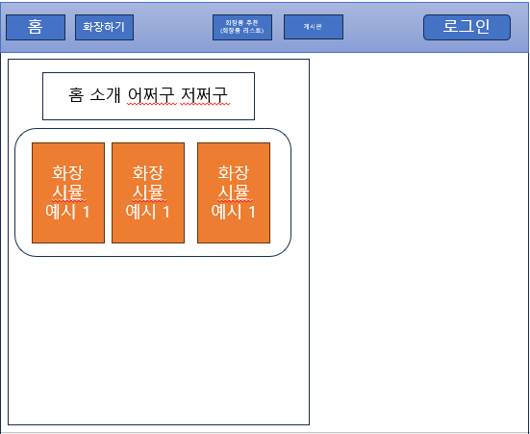
Smart Makeup Web
2024
03
세부 내용
UI 프로토타입 사용
“
홈 화면 구성
”

Slide 9
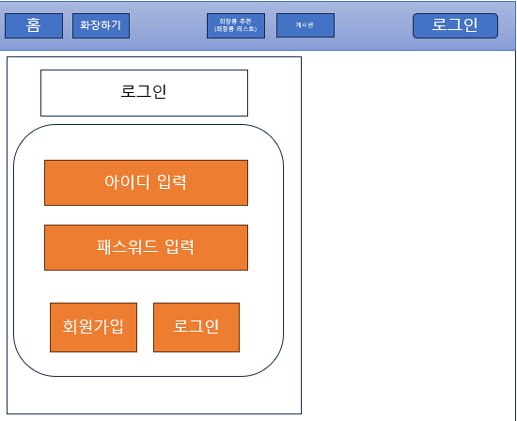
Smart Makeup Web
2024
03
세부 내용
UI 프로토타입 사용
“
로그인 화면 구성
”

Slide 10
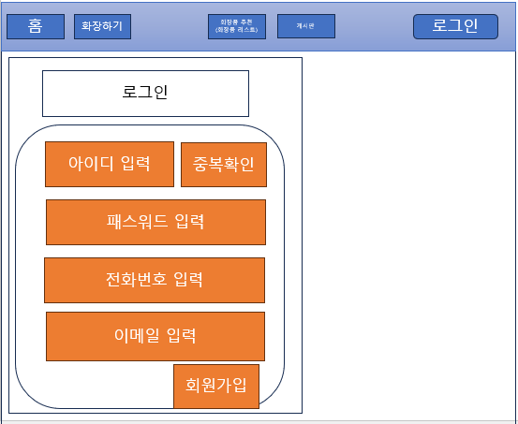
Smart Makeup Web
2024
03
세부 내용
UI 프로토타입 사용
“
회원가입 화면 구성
”

Slide 11
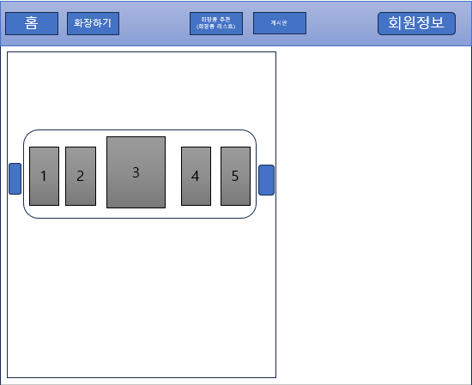
Smart Makeup Web
2024
03
세부 내용
UI 프로토타입 사용
“
화장품 추천 화면 구성
”

Slide 12
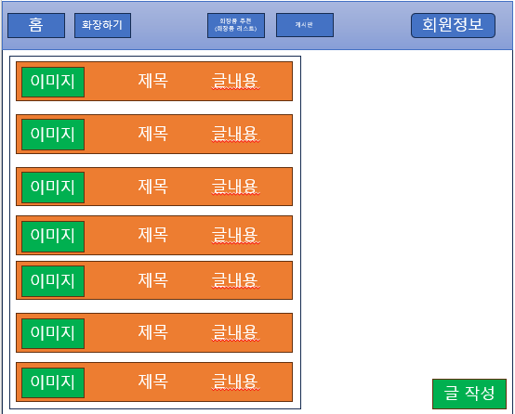
Smart Makeup Web
2024
03
세부 내용
UI 프로토타입 사용
“
게시판 화면 구성
”

Slide 13
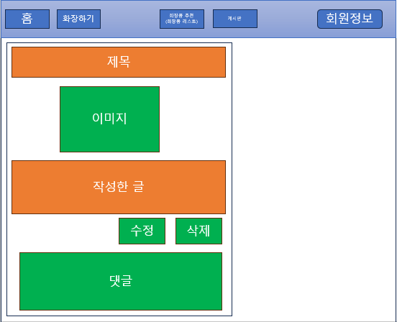
Smart Makeup Web
2024
03
세부 내용
UI 프로토타입 사용
“
게시판 디테일 화면 구성
”

Slide 14
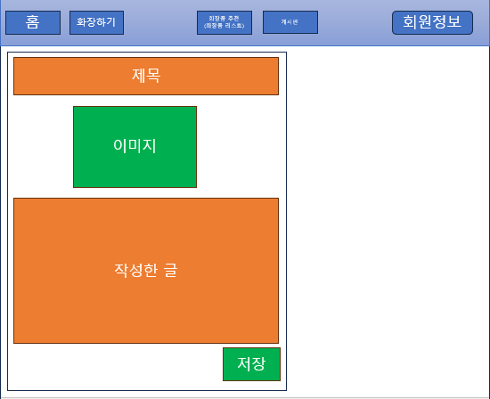
Smart Makeup Web
2024
03
세부 내용
UI 프로토타입 사용
“
게시판 글 작성 화면 구성
”

Slide 15
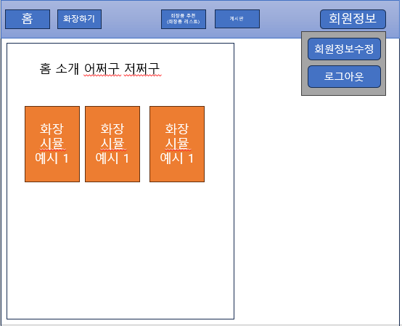
Smart Makeup Web
2024
03
세부 내용
UI 프로토타입 사용
“
회원정보 화면 구성
”

Slide 16
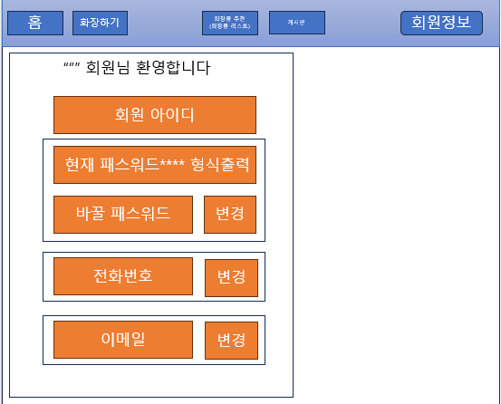
Smart Makeup Web
2024
03
세부 내용
UI 프로토타입 사용
“
회원정보 수정 화면 구성
”

Slide 17
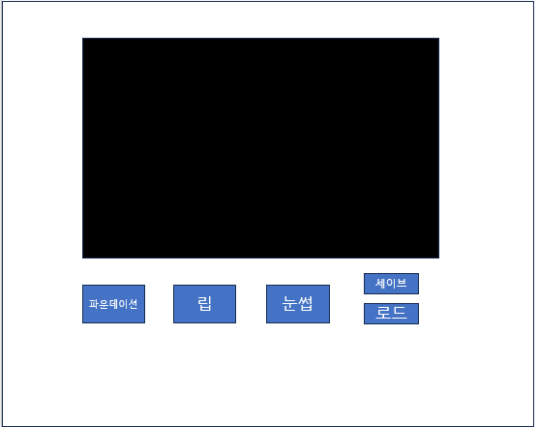
Smart Makeup Web
2024
03
세부 내용
UI 프로토타입 사용
“
화장하기 화면 구성
”

Slide 18
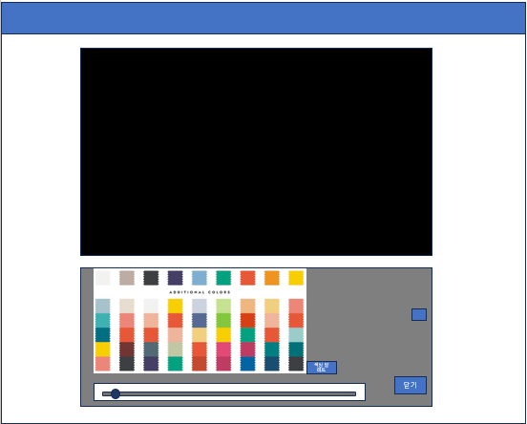
Smart Makeup Web
2024
03
세부 내용
UI 프로토타입 사용
“
화장하기 실행 화면 구성
”

Slide 19
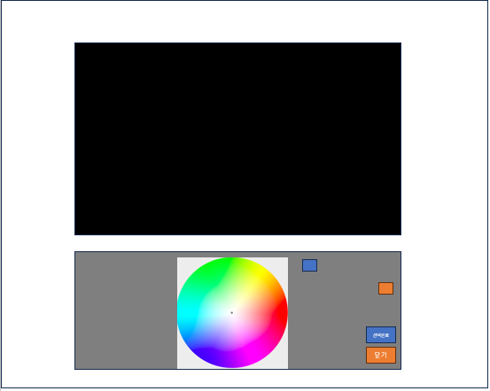
Smart Makeup Web
2024
03
세부 내용
UI 프로토타입 사용
“
색상 팔레트 선택 화면 구성
”

Slide 20
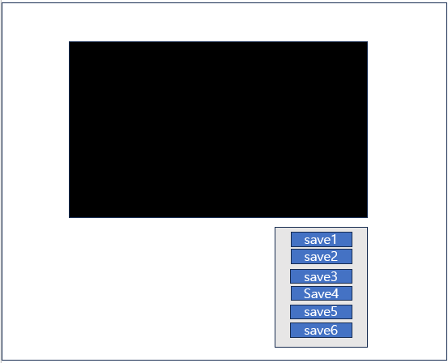
Smart Makeup Web
2024
03
세부 내용
UI 프로토타입 사용
“
화장 정보 불러오기 화면 구성
”

Slide 21
Smart Makeup Web
2024
04
기타
일정
“
프로젝트 일정
”
일정 구성
간트 차트를 이용하여 프로젝트 일정을 계획
절차 | 추진일정 |  |  |  | 기간
 | 9월 | 10월 | 11월 | 12월
프로젝트 주제 선정 |  |  |  |  | 09/19-09/19
프로젝트 계획서 작성 |  |  |  |  | 09/20-09/23
업무 기능도 |  |  |  |  | 09/24-09/26
단위업무 기술서 |  |  |  |  | 09/27-09/30
업무 흐름도 |  |  |  |  | 10/01-10/03
구현 |  |  |  |  | 10/04-11/15
버그 수정 |  |  |  |  | 11/16-12/04

Slide 22
Smart Makeup Web
끝
현호성, 최준원

